Slide 1
YOLO 버전별 비교내용

Slide 2
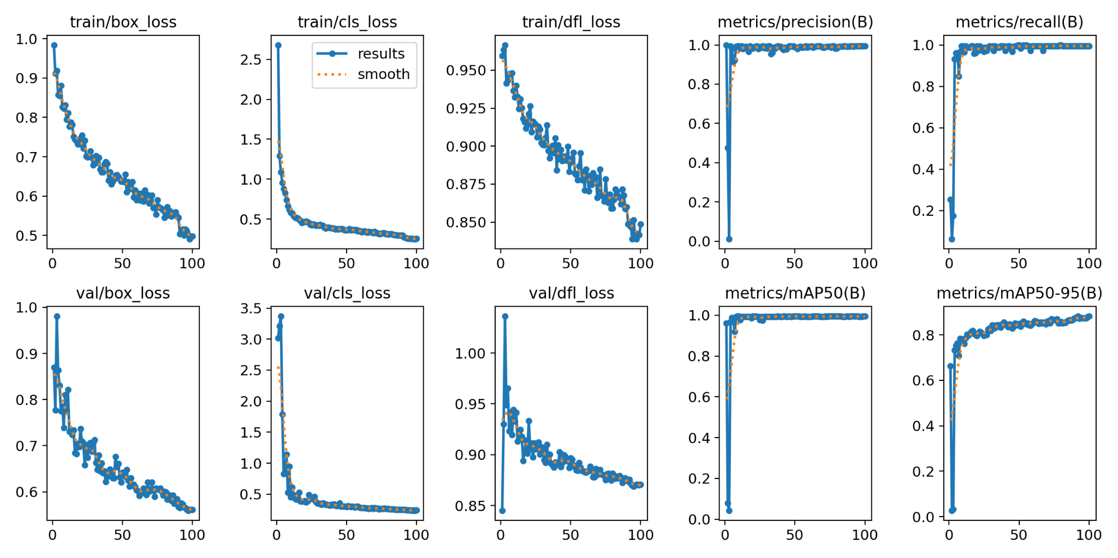
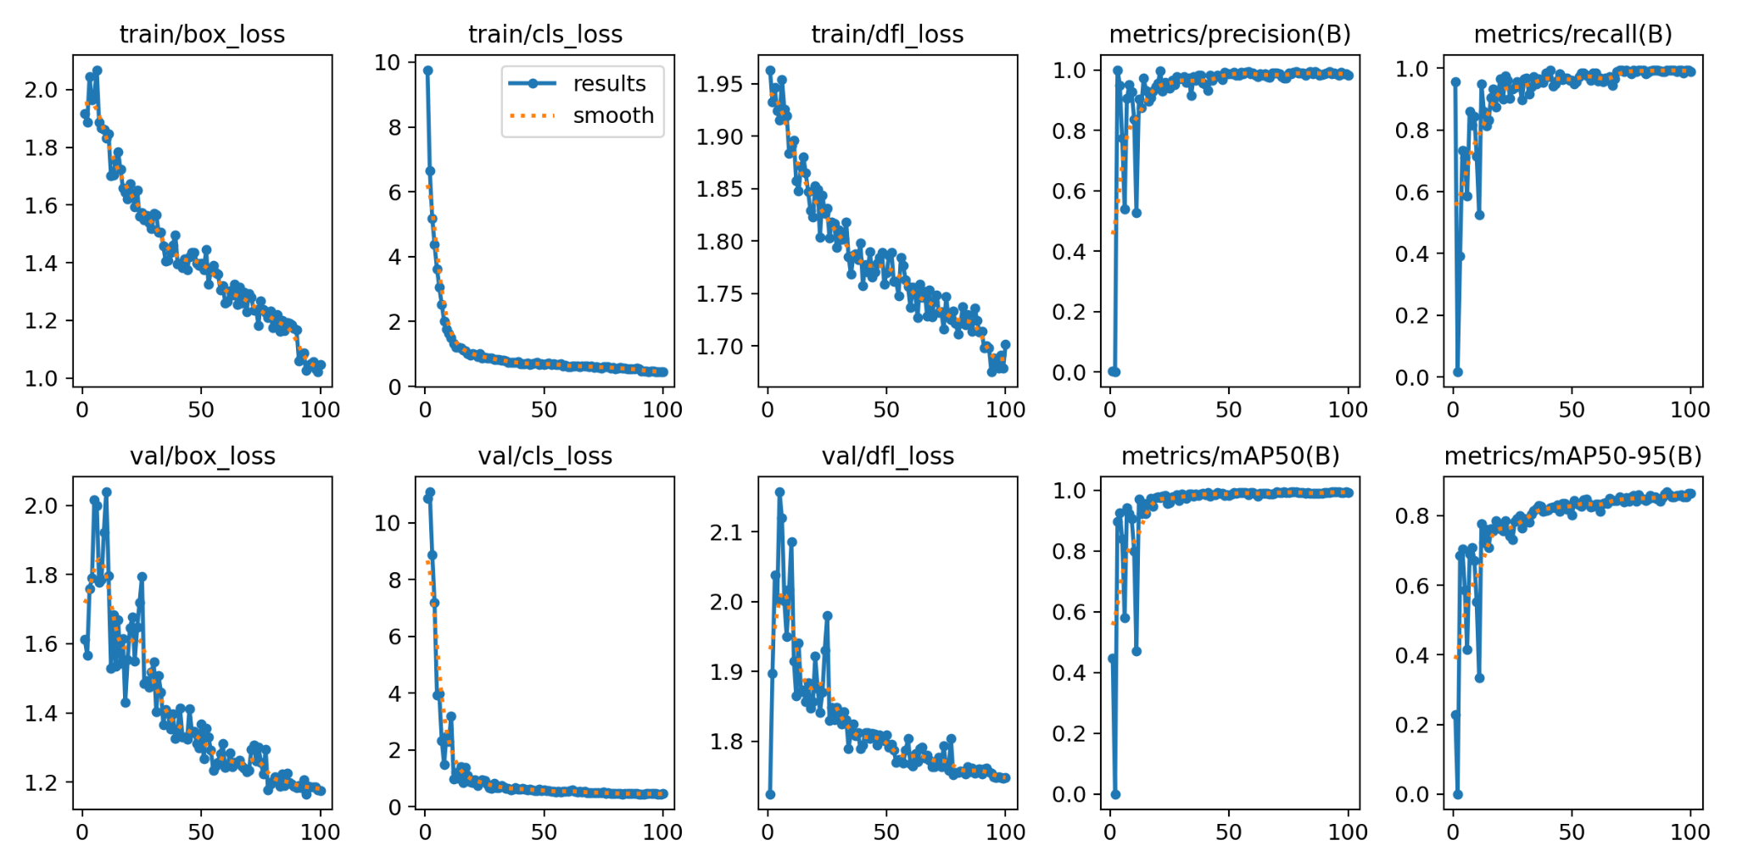
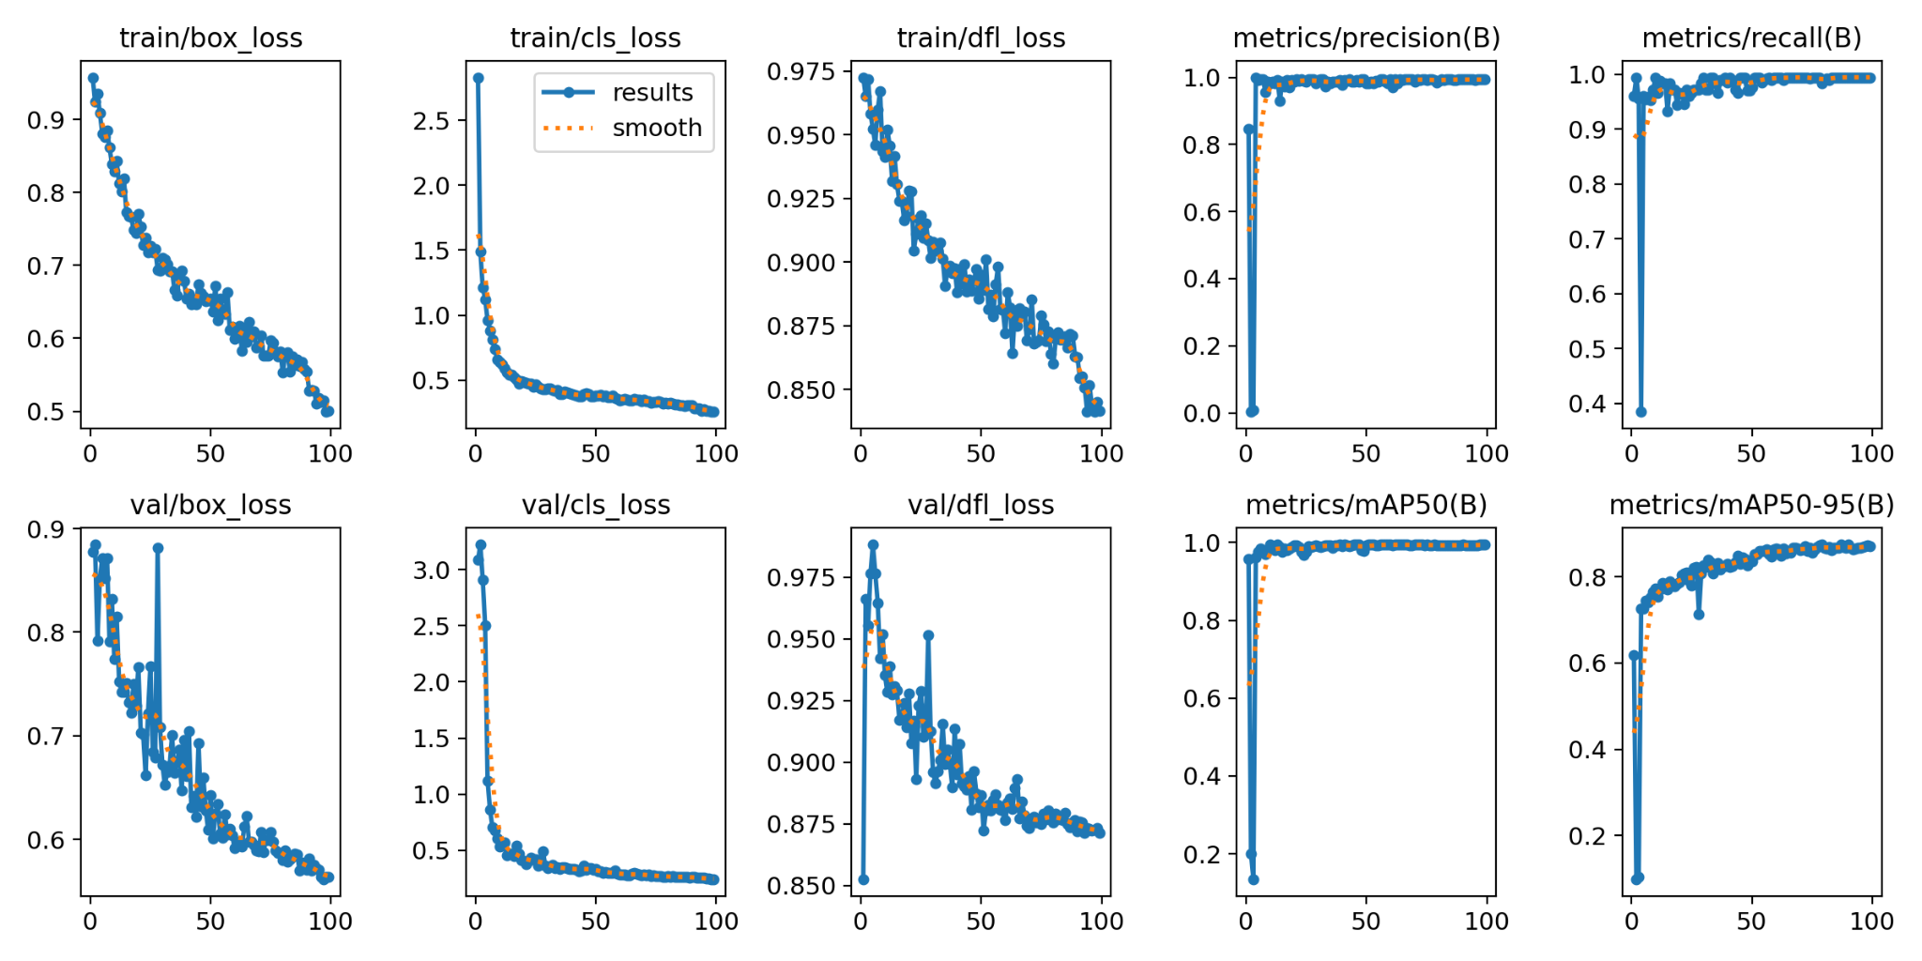
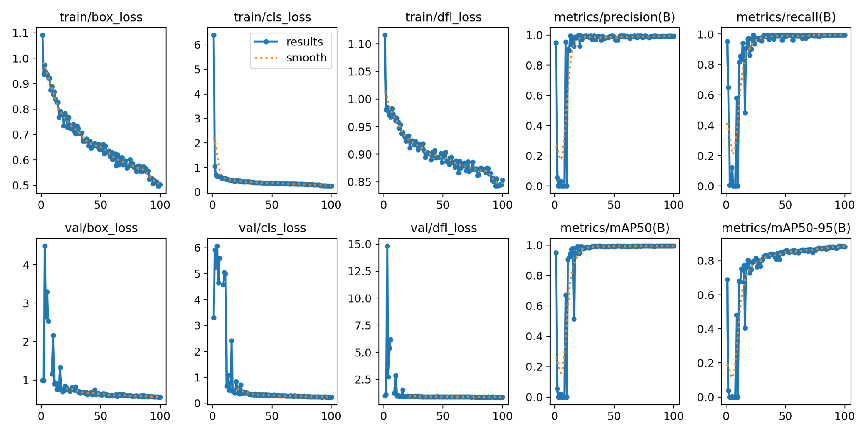
v8 v10
v11n v11s

Slide 3
v8
YOLOv8: Baseline Model (안정적 성능)
Ultralytics의 현 세대 표준 모델로, 이전 버전에 비해 효율적인 구조와 빠른 속도를 자랑합니다. 안정적인 성능을 위한 기준점으로 활용했습니다.
mAP50-95: [실제값: 약 0.70 대]
수렴 속도는 빠르지만, 최종 Loss 값의 하한선이 다른 최신 모델 대비 다소 높게 형성되었습니다.
[장점] 학습 안정성이 높고, 범용적인 환경에서 준수한 성능 보장.
[단점] 저희 프로젝트의 작은 객체 인식 요구사항(CCTV 환경)에는 최종 정확도에 한계가 있었습니다.
만족스러운 성능은 아니지만, 개선 여부를 판단하는 기준 모델 역할.

Slide 4
v10
YOLOv10: 속도 최적화 모델 (NMS 제거)
추론 속도 향상을 위해 후처리 과정인 NMS를 제거하여 엔드-투-엔드 추론이 가능해진 모델입니다.
mAP50-95: [실제값: v8과 유사하거나 약간 높은 0.70대 초반]
Box Loss의 최종 수렴치가 v8과 비슷하거나 약간 높은 경향을 보였습니다.
[장점] NMS 제거로 추론 속도 면에서 잠재력이 높습니다.
[단점] 저희 데이터셋에서는 NMS-Free의 장점 대비 정확도 향상 폭이 크지 않았습니다. v8 대비 유의미한 성능 개선을 보여주지 못했습니다.
속도 집중형 모델이지만, 정확도(신뢰성) 요구사항(95% 이상) 충족에는 부족했습니다.

Slide 5
v11n
YOLOv11n: 최신 SOTA 아키텍처 (고효율/Nano)
YOLOv11의 가장 작은 모델 버전으로, 새로운 구조를 통해 성능 대비 파라미터 수가 가장 효율적인 최신 모델입니다.
mAP50-95: [실제값: v8, v10 대비 개선된 0.75 내외]
v8, v10 대비 초기부터 빠르게 하강하며 수렴 속도 및 최종 Loss가 개선되었습니다.
[장점] 압도적인 학습 수렴 속도와 뛰어난 가성비(Small/Nano 중 가장 가벼움)를 가집니다.
[단점] 모델 크기 한계로 인해, 원거리에서 촬영된 매우 작은 의류 객체를 탐지할 때 오탐률이 발생했습니다.
성능 대비 효율은 최고였으나, 목표 정확도(95% 신뢰성) 달성을 위해 더 높은 체급이 필요하다고 판단했습니다.

Slide 6
v11s
YOLOv11s: 최종 선정 모델 (최고 정확도)
YOLOv11의 Small 버전으로, Nano 대비 더 많은 특징 추출 파라미터를 사용하여 복잡하고 정밀한 인식에 초점을 맞춘 모델입니다.
mAP50-95: [실제값: 0.80 이상] (후보 중 최고)
Box Loss가 가장 낮고 안정적으로 수렴했습니다. 이는 바운딩 박스의 정밀도(위치 오차)가 가장 적다는 의미입니다.
[최적화] 파라미터 수 증가가 정확도 상승으로 직결되었습니다. CCTV 환경의 작은 객체 문제를 가장 잘 해결했습니다.
[성능] 속도와 정확도를 모두 잡은, 본 프로젝트의 요구사항(신뢰성 95% 이상)에 가장 근접한 모델입니다.
정확도/신뢰성을 최우선으로 하는 Picker 프로젝트에 가장 적합한 최종 선정 모델입니다.

Slide 7
정리
yolo v8
특징: 안정적인 베이스라인.
이유: 준수한 성능이지만, 최신 아키텍처인 v11에 비해 정확도와 학습 수렴 속도 모두 밀림.
yolo v10
특징: 추론 속도 중심(NMS Free).
이유: 본 프로젝트 데이터셋에서는 v11 시리즈 대비 학습 안정성과 최종 정확도가 다소 부족했음.
yolo v11n
특징: 압도적인 학습 속도, 훌륭한 가성비.
이유: v8 대비 성능이 비약적으로 상승했으나, 태생적인 체급 차이로 11s보다는 정밀도가 약간 낮음.
yolo v11s
특징: 가장 높은 정확도(mAP50-95), 가장 낮은 Loss(정밀함)
이유: CCTV 특성상(멀리 있는 작은 객체) 파라미터 수가 더 많은 Small 모델이 Nano 모델보다 특징 추출 능력이 우수함.

Slide 8
모델별 최종 비교 및 YOLOv11n 선정 근거
v8이 놓치거나 애매하게 잡는 작은 의류 객체를 v11s는 감지하고 정밀한 박스를 그립니다.
v8/v10은 안정적이지만 정확도 한계, v11s는 매우 정확하지만 처리 속도 문제, v11n은 적정한 수준의 빠르기와 정밀도를 가지고 있습니다.
YOLOv11n를 선정하여 재고 인식의 신뢰성과 속도를 높이고, AMR 시스템의 안정적인 운영 기반을 마련했습니다.

